Slide 1
séquence d’observations
O=(O₁,...,O_{T})
classifieur
1
5
4
4
2
séquence de classes
C=(C₁,...,C_{T})

Slide 2
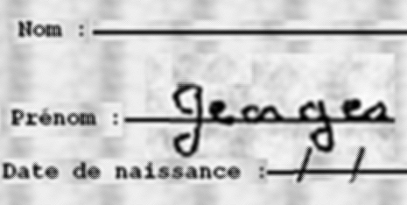

traitement de l'image
reconnaissance
1° reconnaisseur
2° reconnaisseur
P(Adelaïde | V)
= 0,05
P(Adelaïde | V)
= 0,05
P(Georges | V)
= 0,65
P(Georges | V)
= 0,65
P(Jean | V)
= 0,25
P(Jean | V)
= 0,25
P(Zéphyre | V)
= 0,05
P(Zéphyre | V)
= 0,05
décision
réponse finale
Georges
taux de confiance
0,70

Slide 3
a
b
c
z

Slide 4





